Slide 1

Kamingespräch Stabilisierende Faktoren
Dr. Gregor Hoch
11.09.2025

Slide 2
Was passiert heute?
01
03
Krisen im Allgemeinen
Insolvenz – Sanierung - Konkurs
02
04
Überschuldung und Zahlungsunfähigkeit
Und wie kann ich mir das sparen? - Stabilisierung

Slide 3
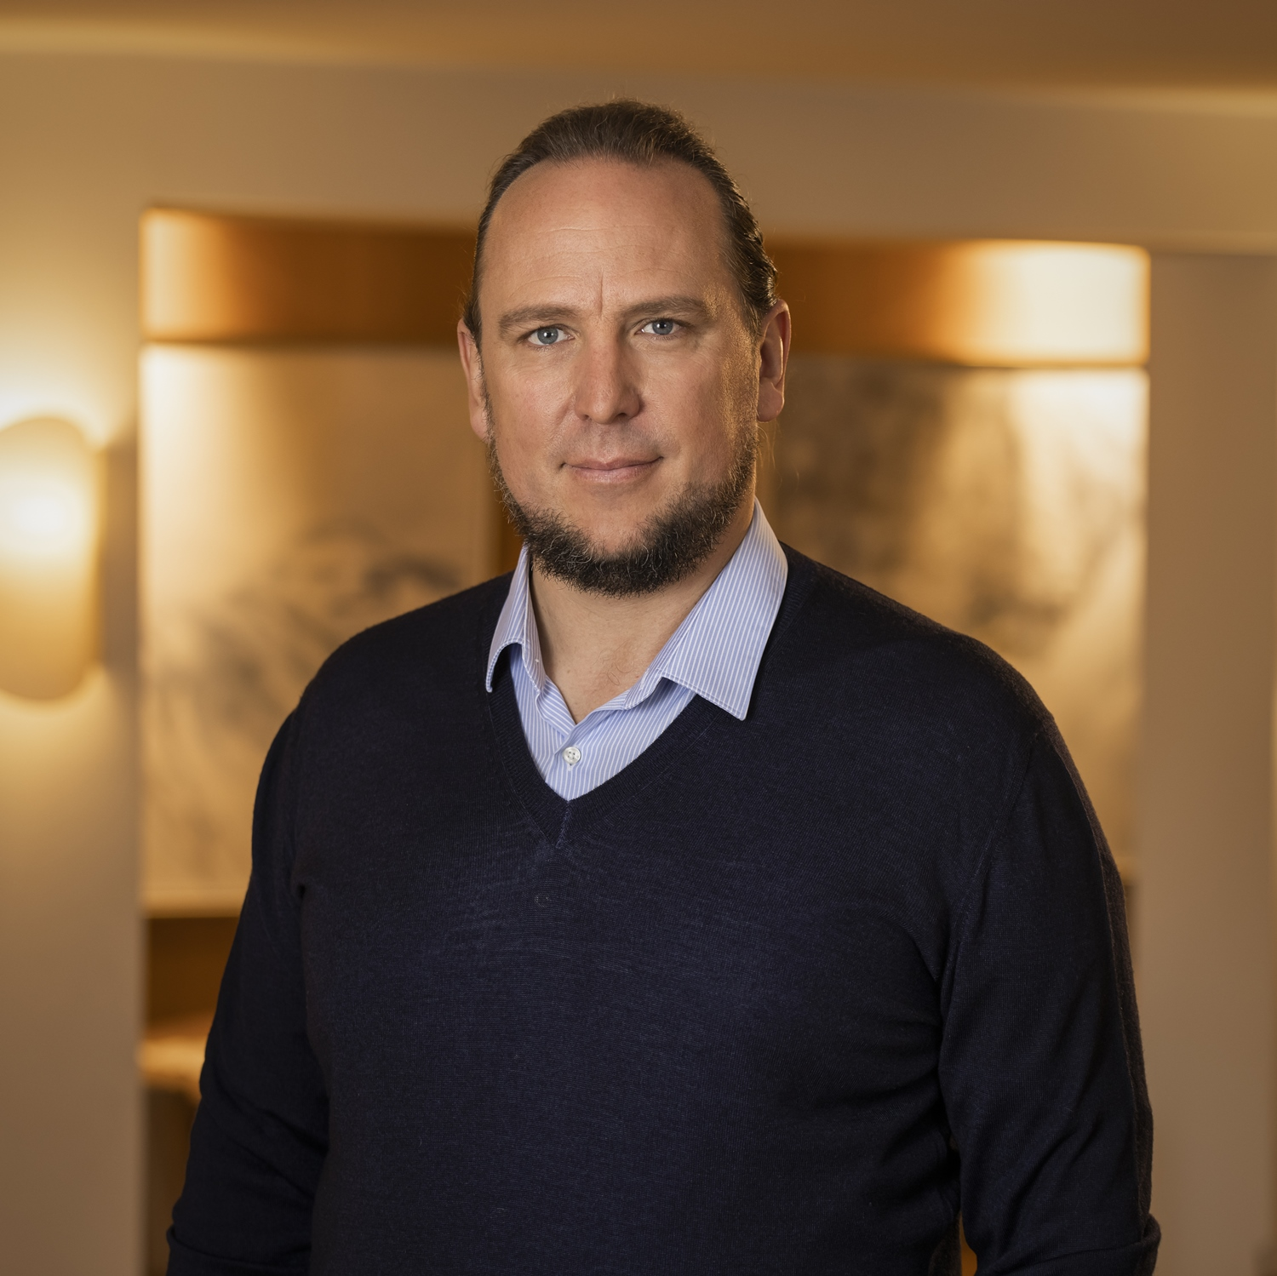
Wer bin ich
Vormals ÖHT, Restrukturierung
Ehrenpräsident ÖHV, Hotel Sonnenburg
Ich helfe bei
Effizienzproblemen
Controlling Fragen
Finanzierungen und
Restrukturierungen
Hoch Consulting GmbH
3

Slide 4
Wer bin ich
Ich bin kein Anwalt
Ich helfe bei
Effizienzproblemen
Controlling Fragen
Finanzierungen und
Restrukturierungen
Hoch Consulting GmbH
4

Slide 5

Wen hätten Sie lieber am Steuer?

Slide 6

Einen immer erfolgreichen Kapitän, bei dem es nur Sonnenschein gab?

Slide 7

Oder einen, der sich durch Schwierigkeiten empor gekämpft hat?
Notes:
Sie sehen schon: Wissen stabilisiert, Erfahrung stabilisiert, und am wichtigsten ist: Sie brauchen Profis

Slide 8

01
Krisen im Allgemeinen
12.09.2025
8

Slide 9
Drei Arten der Krise im Zeitablauf
01-KFS-BW5-Krisenerkennung.pdf
Potentielle Krise
Latente Krise
Akute Krise
Strategie
Umsätze schwinden
Erfolgskrise
Gewinne schwinden
Liquiditätskrise
Liquidität schwindet

Slide 10





Woher kommt eine Krise? Von außen?
Die Welt hat sich geändert...
COVID
Krieg
Gesetzgebung
Touristische Destination
Klimakrise

Slide 11





Oder von innen?
Zu große Investitionen
Fehlgeschlagene
Übergabe
Produkt nicht
mehr marktfähig
Man weiß es nicht

Slide 12
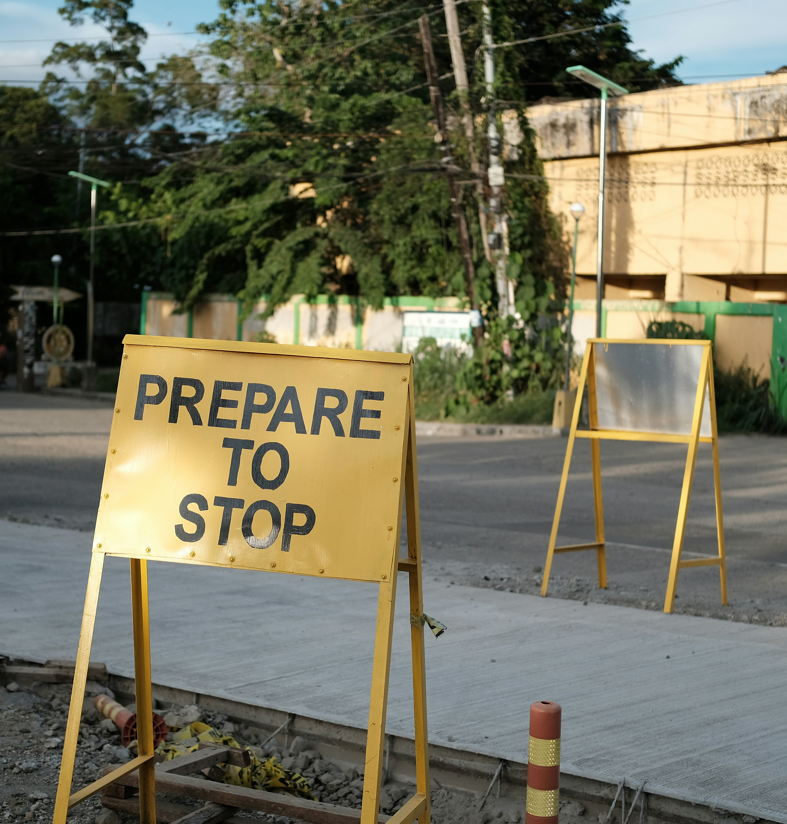
Eintritt ins Krisenmanagement
Rechtzeitig erkannt
Zu spät akzeptiert
Zu wenig Veränderungswille

Slide 13
Eintritt ins Krisenmanagement
Wo liegen die Probleme?
Rechtzeitig erkannt
Zu spät akzeptiert
Zu wenig Veränderungswille

Slide 14

02
Überschuldung und Zahlungsunfähigkeit
12.09.2025
14

Slide 15
Woran merke ich es persönlich?
Man überlegt welche Verbindlichkeiten gezahlt werden
Man zuckt, wenn die Bank anruft
Man schläft schlecht

Slide 16
Woran merke ich es betrieblich?
Benchmarks weichen stark ab, insbesondere der GOP
Kontokorrent ist immer im Soll
Man erfüllt die URG Kriterien:
  Entschuldungsdauer über 15 Jahre
  Eigenkapital unter 8%

Slide 17
Liquiditätskennzahlen
Offene Posten
  Lieferanten, Mitarbeiter, ÖGK, Finanz, Zinsen, Tilgungen
Liquidität erster Art:
  Bargeld, Bankguthaben, offene Kreditlinie, sofort verfügbar, 30%
Liquidität zweiter Art:
  Wertpapiere und offene Forderungen, zügig verfügbar, 70%
Liquidität dritter Art:
  alle kurzfristigen Vermögenswerte, inklusive Vorräte, 100%

Slide 18
Zeitablauf bis zur Insolvenz
Überschuldungsstatus zu Liquidationswerten
Wenn nein hat man 60 Tage Zeit, um Gegenmaßnahmen einzuleiten
-> Fortbestehensprognose
Wenn das nicht gelingt, muss man Insolvenz anmelden
Insolvenzeröffnung
Ein Unternehmen muss 95% seiner fälligen Verbindlichkeiten zahlen können, sonst ist es zahlungsunfähig
Vorerst
gerettet

Slide 19
Zeitablauf bis zur Insolvenz
Ein Unternehmen muss 95% seiner fälligen Verbindlichkeiten zahlen können, sonst ist es zahlungsunfähig
Wenn das passiert hat man 60 Tage Zeit, um Gegenmaßnahmen einzuleiten
-> Fortbestehensprognose
Überschuldungsstatus zu Liquidationswerten
Wenn das nicht gelingt, muss man Insolvenz anmelden
Insolvenzeröffnung
Vorerst
gerettet

Slide 20
Die verschiedenen Insolvenzverfahren
KONKURS
SANIERUNGSVERFAHREN
AUSSERGERICHTLICHES SANIERUNGSVERFAHREN
Das Unternehmen wird zerschlagen, die Verkaufserlöse werden heran gezogen um die Gläubiger zu befriedigen
mit / ohne Eigenverwaltung
Das Unternehmen steht eine Weile unter gerichtlicher Aufsicht
die Gläubiger verzichten auf 70% bzw. 80%
Sammlung von Einzelverträgen
Aufwendig, aber diskret
Weniger Transparenz
Weniger Rechtssicherheit
Alle Gläubiger müssen einverstanden sein

Slide 21
Status zu Liquidationswerten
Zerschagungsszenario
Anlagevermögen wird bewertet
Vermögenswerte werden abgesondert oder ausgesondert
Liquidationswertberechnung
Anlagevermögen | 133.312
Umlaufvermögen | 113.810
Freies Massevermögen | 247.122
Verfahrenskosten (grobe Schätzung) | 24.712
Verteilbares Massevermögen | 222.410
Gesamte Passiva | 840.792
geschätzte Liquidationsquote | 26%

Slide 22
Berechnung, ob Zahlungsunfähigkeit vorliegt
Kassasturz
Gesamte offene Posten | - 349.698,48
strittige Forderung | 4.974,24
Verjährt | 1.428,34
Sonderfall | 8.592,13
Fällige Verbindlichkeiten | - 334.703,77
verfügbarer Rahmen | 151.036,83
Liquidität auf Girokonto | 70.000,00
Kreditkarten, fällig | 60.000,00
Verfügbare Liquidität | 281.036,83
Liquiditätslücke | - 53.666,94
Deckungsgrad | 84%

Slide 23





Sechzig Tage
Keine Zeit verlieren...
Gläubigerbevorzugung vermeiden
In der Realität: Wie lang ist die Frist schon abgelaufen?
Viel kommunizieren
Tagesgeschäft am Leben halten
Fortbestehensprognose rettet die Lage - vorerst

Slide 24
Die verschiedenen Insolvenzverfahren
VERFAHREN WURDE ERÖFFNET
Alles vorher sind Insolvenzforderungen
Alles nachher Masseforderungen
DIE MASSE MUSS AUSREICHEN FÜR LAUFENDEN BETRIEB ODER EINE GEORDNETE SCHLIESSUNG
Masseforderungen werden vollständig bezahlt
Insolvenzforderungen entsprechend der Quote
AUFBRINGEN DER QUOTE DURCH
Verkauf der Vermögenswerte oder
Zahlungsplan, der 20% bzw. 30% binnen 2 Jahren vorsieht

Slide 25

03
Insolvenz Sanierung Konkurs
12.09.2025
25
Notes:
33

Slide 26
Sanierung, wie geht das?
Mittelbeschaffung / Ratenvereinbarung
Zahlungsfähigkeit wieder herstellen
Operative Maßnahmen ermitteln

Slide 27
Sanierung, wie geht das?
Maßnahmen Umsetzung kontrollieren
Berichtswesen
Laufende Kommunikation

Slide 28
Fortbestehensprognose – konkrete Maßnahmen
TIEFGEHENDE ANALYSE DES BETRIEBSKONZEPTES
Taugt das Geschäftsmodell
Was hat zur Krise geführt?
Kann man das Unternehmen überhaupt retten?
PRIMÄRPROGNOSE
Ist genug Geld da?
Bis wann?
SEKUNDÄRPROGNOSE
Macht das Unternehmen wieder Gewinn?

Slide 29
Geschäftsmodell prüfen
Lebenszyklusphase des Produktes
SWOT Analyse
Wettbewerbsanalyse
Standortanalyse

Slide 30






Was sind die operativen Massnahmen?
Geld zusammenkratzen
Vertrieb überprüfen und neue Vertriebs-wege finden
Pricing und Reservierung
Kosten in den Griff kriegen

Slide 31





Maßnahmen sind gefunden, und jetzt?
Die nächsten 12 Wochen sind entscheidend
Fokus auf Stillen des Blutverlustes
Mut um harte Schritte zu machen
Das Tagesgeschäft muss weiter laufen
Vereinbarungen einhalten!
Das größte Kapital ist Vertrauen!
Dranbleiben und laufend kommunizieren

Slide 32

04
Und wie kann ich mir all das sparen?
12.09.2025
32

Slide 33
Geschäftsmodell prüfen
Lebenszyklusphase des Produktes
SWOT Analyse
Wettbewerbsanalyse
Standortanalyse

Slide 34
Kostenstellenrechnung
 | Summe | F&B | Logis | Wellness
Bruttoerlöse | 1.192.510 | 625.744 | 421.268 | 113.895
Materialaufwand | 209.173 | 181.948 | - | 20.984
Rohergebnis | 978.810 | 443.796 | 421.268 | 92.911
Personalaufwand | 705.666 | 408.431 | 223.105 | 74.131
DBII | 273.144 | 35.365 | 198.163 | 18.780
Summe Betriebsaufwendungen | 134.872 | 43.833 | 75.866 | 15.173
Summe Marketing | 88.342 | 53.005 | 30.920 | 4.417
Summe Verwaltung/Versicherung | 78.482 | 25.114 | 52.583 | 785
Steuern ohne Ertragssteuern | 203 | 122 | 71 | 10
Summe Provisionen | 11.049 | - | 11.049 | -
Summe Sonstiger Aufwand | 14.518 | 7.817 | 5.245 | 1.403
Sonstige betriebliche Aufwendungen | 327.466 | 129.892 | 175.733 | 21.788
 |  | - | - | -
GOP | -54.322 | -94.526 | 22.431 | -3.008

Slide 35
Sensitivitätsanalyse
April 2024 kumuliert | Dez-Apr 2024 | in % | Menge Logis | in % | Preis Logis | in % | Variable Kosten | in % | Personalkosten | in %
in Euro | Ist |  | 19% |  | 29% |  | 32% |  | 18%
Pensionserlös/Nächt. | 198 |  | 198 |  | 256
Nächtigungen gesamt | 2.662 |  | 3.163 |  | 2.662 |  | 2.662 |  | 2.662
Erlöse Logis | 526.570 |  | 625.732 |  | 681.336 |  | 526.570 |  | 526.570
Erlöse Speisen | 406.288 |  | 482.799 |  | 406.288 |  | 406.288 |  | 406.288
Erlöse Getränke | 114.142 |  | 135.637 |  | 114.142 |  | 114.142 |  | 114.142
Zusatzerlöse | 145.510 |  | 145.510 |  | 145.510 |  | 145.510 |  | 145.510
Umsatzerlöse | 1.187.983 |  | 1.389.678 |  | 1.347.276 |  | 1.192.510 |  | 1.192.510
BETRIEBSLEISTUNG | 1.187.983 |  | 1.389.678 |  | 1.347.276 |  | 1.192.510 |  | 1.192.510
Materialaufwand | 211.717 | 18% | 247.662 | 18% | 211.717 | 16% | 143.870 | 12% | 211.717 | 18%
Rohergebnis | 976.266 | 82% | 1.142.016 | 82% | 1.135.559 | 84% | 1.048.640 | 88% | 980.793 | 82%
Personalaufwand | 705.666 | 59% | 723.637 | 52% | 719.859 | 53% | 671.745 | 56% | 576.781 | 48%
DBII | 270.600 | 23% | 418.379 | 30% | 415.700 | 31% | 376.895 | 32% | 404.012 | 34%
Summe Betriebsaufwendungen | 141.088 | 12% | 147.076 | 11% | 145.818 | 11% | 129.785 | 11% | 141.088 | 12%
Summe Marketing | 103.312 | 9% | 109.451 | 8% | 108.160 | 8% | 91.724 | 8% | 103.312 | 9%
Summe Verwaltung/Versicherung | 90.473 | 8% | 92.009 | 7% | 91.686 | 7% | 87.574 | 7% | 90.473 | 8%
Steuern ohne Ertragssteuern | 203 | 0% | 203 | 0% | 203 | 0% | 203 | 0% | 203 | 0%
Summe Provisionen | 11.049 | 1% | 12.925 | 1% | 12.531 | 1% | 7.508 | 1% | 11.049 | 1%
Summe Sonstiger Aufwand | 14.518 | 1% | 15.134 | 1% | 15.005 | 1% | 13.355 | 1% | 14.518 | 1%
Sonstige betriebliche Aufwendungen | 360.643 | 30% | 376.799 | 27% | 373.402 | 28% | 330.149 | 28% | 360.643 | 30%
GOP | -90.043 | -8% | 41.580 | 3% | 42.297 | 3% | 46.746 | 4% | 43.369 | 4%

Slide 36
Ergebnis Sensitivitätsanalyse

Slide 37
Deckungsbeitragsanalyse

Slide 38
Deckungsbeitrag auf Viertelstunden

Slide 39
Liquiditätsplanung
 | KW 24 | KW 25 | KW 26 | KW 27 | KW 28 | KW 29 | KW 30
in Euro | 15.06.2024 | 22.06.2024 | 29.06.2024 | 06.07.2024 | 13.07.2024 | 20.07.2024 | 27.07.2024
EZ Forderungen L+L | 78.464 | 78.464 | 78.464 | 112.606 | 112.606 | 112.606 | 112.606
EZ Forderungen Sonstige | 4 | 0 | 0 | 4 | 0 | 0 | 0
Erhaltene Anzahlungen | 2.814 | 2.814 | 2.814 | -3.165 | -3.165 | -3.165 | -3.165
Einzahlungen | 81.283 | 81.278 | 81.278 | 109.445 | 109.441 | 109.441 | 109.441
AZ Verbindlichkeiten L+L | 16.174 | 16.174 | 16.174 | 4.958 | 4.958 | 4.958 | 4.958
AZ Verbindlichkeiten L+L Altlasten | 37.225 |  |  | 41.553 | 41.553 | 41.553 | 41.553
AZ Personal | 42.000 | 0 | 59.482 | 76.937 | 0 | 94.035 | 0
Geleistete Anzahlungen
AZ Umsatz-/Vorsteuer | 0 | 0 |  | 0 | 0 | 0 | 0
AZ Steuern - Einkommen/Ertrag | 0 | 0 | 0 | 0 | 0 | 0 | 0
AZ Sonstige | 0 | 0 | 0 | 6.303 | 0 | 0 | 0
Auszahlungen | 95.399 | 16.174 | 75.656 | 129.753 | 46.511 | 140.547 | 46.511
BEDARF/ÜBERSCHUSS I | -14.116 | 65.105 | 5.622 | -20.308 | 62.930 | -31.106 | 62.930
Investitionen
EZ Zinsen u.ä. |  |  | -1.569
Saldo Zinsen EZ/AZ | 0 | 0 | -1.569 | -38.844 | 0 | 0 | 0
BEDARF/ÜBERSCHUSS III | -14.116 | 65.105 | 4.053 | -59.151 | 62.930 | -31.106 | 62.930
Veränderungen Kredite/Kapital | 0 | 0 | 0 | 2.000 | 200.000 | 0 | 0
BEDARF/ÜBERSCHUSS IV | -14.116 | 65.105 | 4.053 | -57.151 | 262.930 | -31.106 | 62.930
AKK. | -14.116 | 50.989 | 55.042 | -2.109 | 260.821 | 229.715 | 292.645
Bankguthaben | -180.000
zusätzlicher Rahmen | 250.000 | 250.000 | 250.000 | 250.000 | 250.000 | 250.000 | 250.000

Slide 40
Liquide freie Mittel

Slide 41
Fokus auf die richtigen Dinge
Ehrlich sein: Unwohlsein hat seinen Grund
Kommunizieren, wenn alles gut geht
Andere Finanzierungsquellen rechtzeitig erschließen
Übergabe

Slide 42
Fokus auf die richtigen Dinge
Daten: Ich verbessere, was ich messe
Vorbuchungen: Was kann ich noch erwarten?
Liquidität: Was treibt die Kosten und Erträge?
Zukunft: Was ist in 10 Jahren?

Slide 43

Fazit: früh ernst nehmen und Hilfe holen!

Slide 44

Hoch Consulting GmbH
Dr. Gregor Hoch
Oberlech 55
6764 Lech am Arlberg
T: 0043 5583 38638
W: www.hoch-consulting.at

